Slide 1
Профессия врача и медсестры

Slide 2

Доктор или врач
Врачи – очень умные и добрые люди, они много знают про каждую болезнь, про каждое лекарство. Они помогают людям, которые заболели.

Slide 3
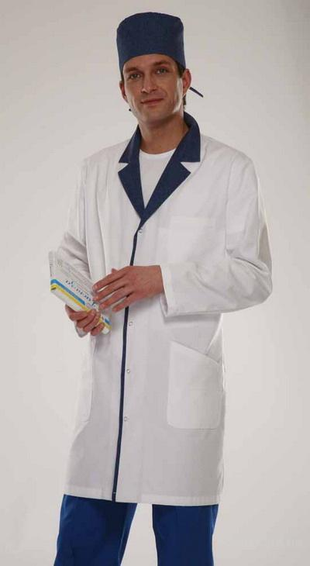
Врач одет в белый халат, на голове у него специальная шапочка. Это врачебная форма. Врач работает в больнице.

Slide 4
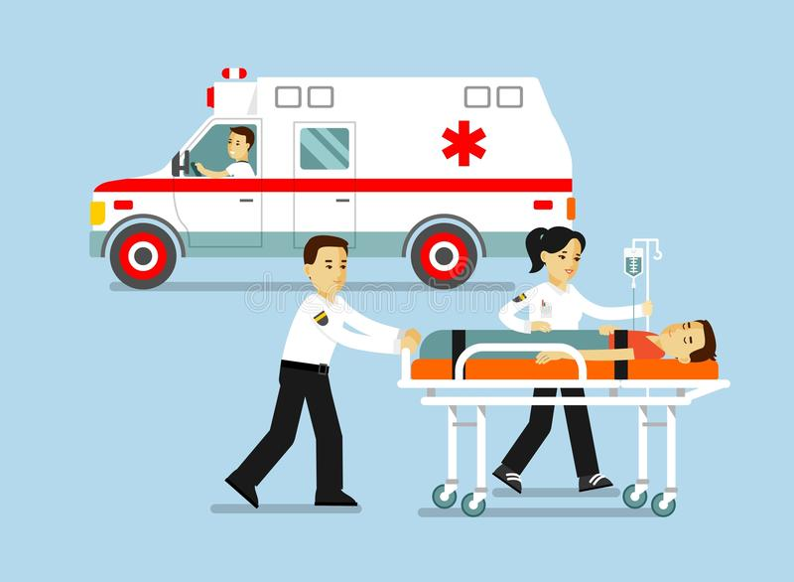
Врач должен быть добрым, терпеливым, аккуратным, внимательным, готовым в любое время оказать помощь.

Slide 5

Врач-педиатр – это врач, который знает всё о болезнях детей и готов всегда им помочь.

Slide 6
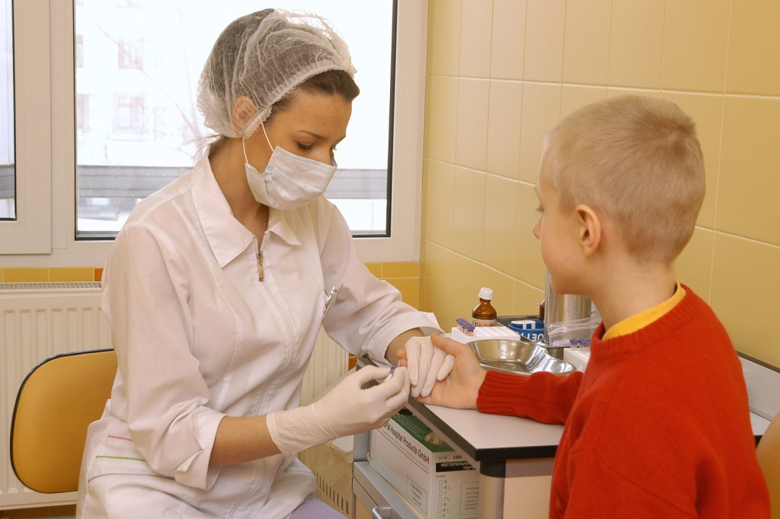
Медицинская сестра – это помощник врача, она выполняет врачебные назначения. Она заботится о каждом пациенте. Она всегда готова протянуть руку помощи.

Slide 7
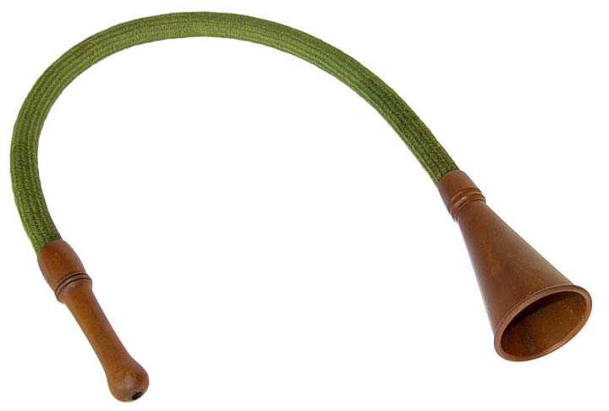
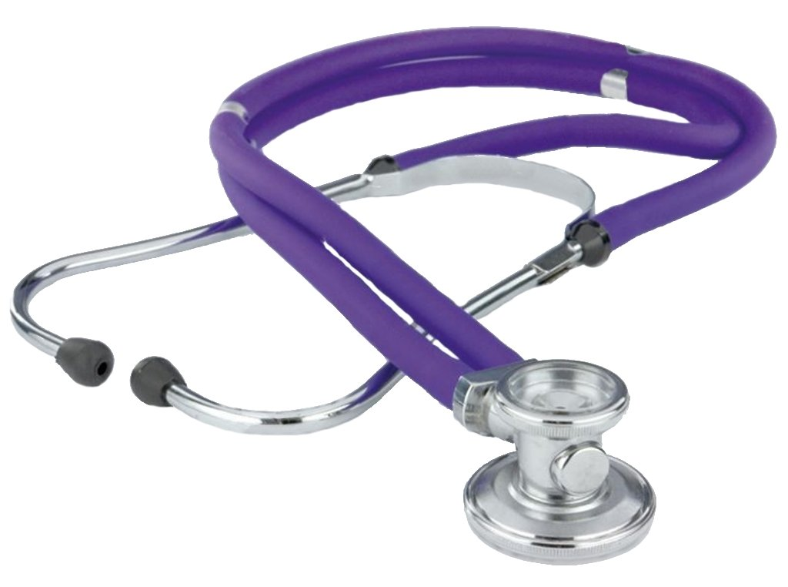
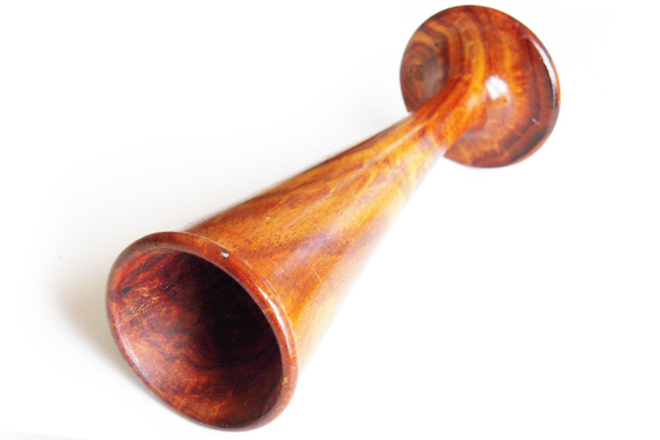
Для работы врачу нужны инструменты : Фанендоскоп

Slide 8
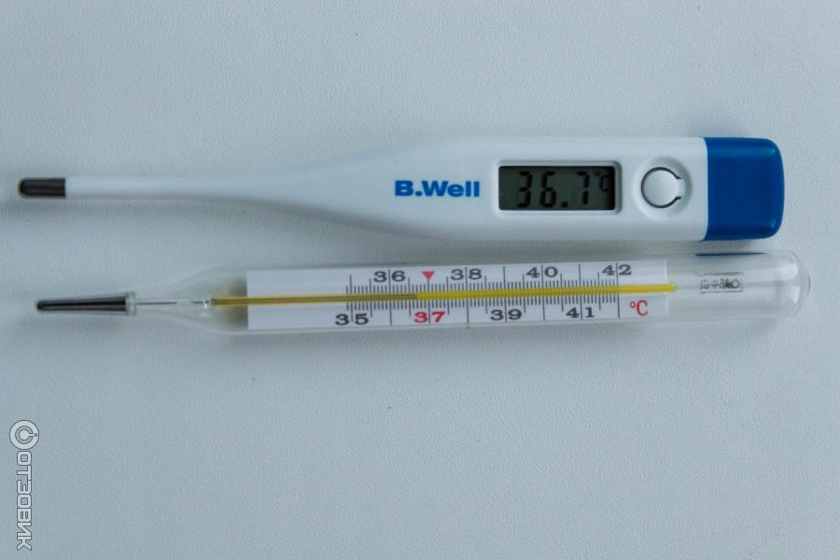
Градусник

Slide 9
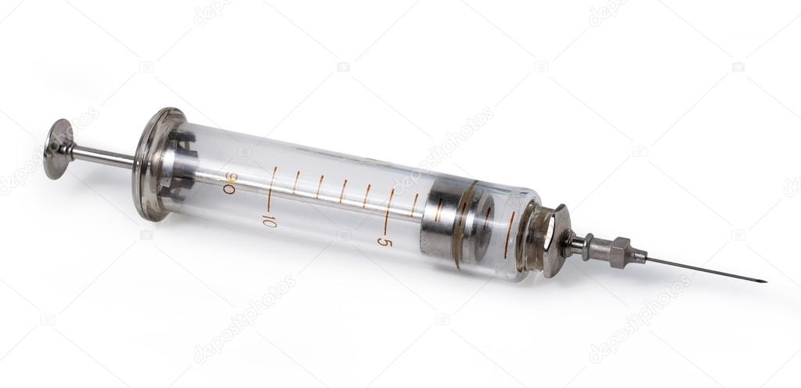
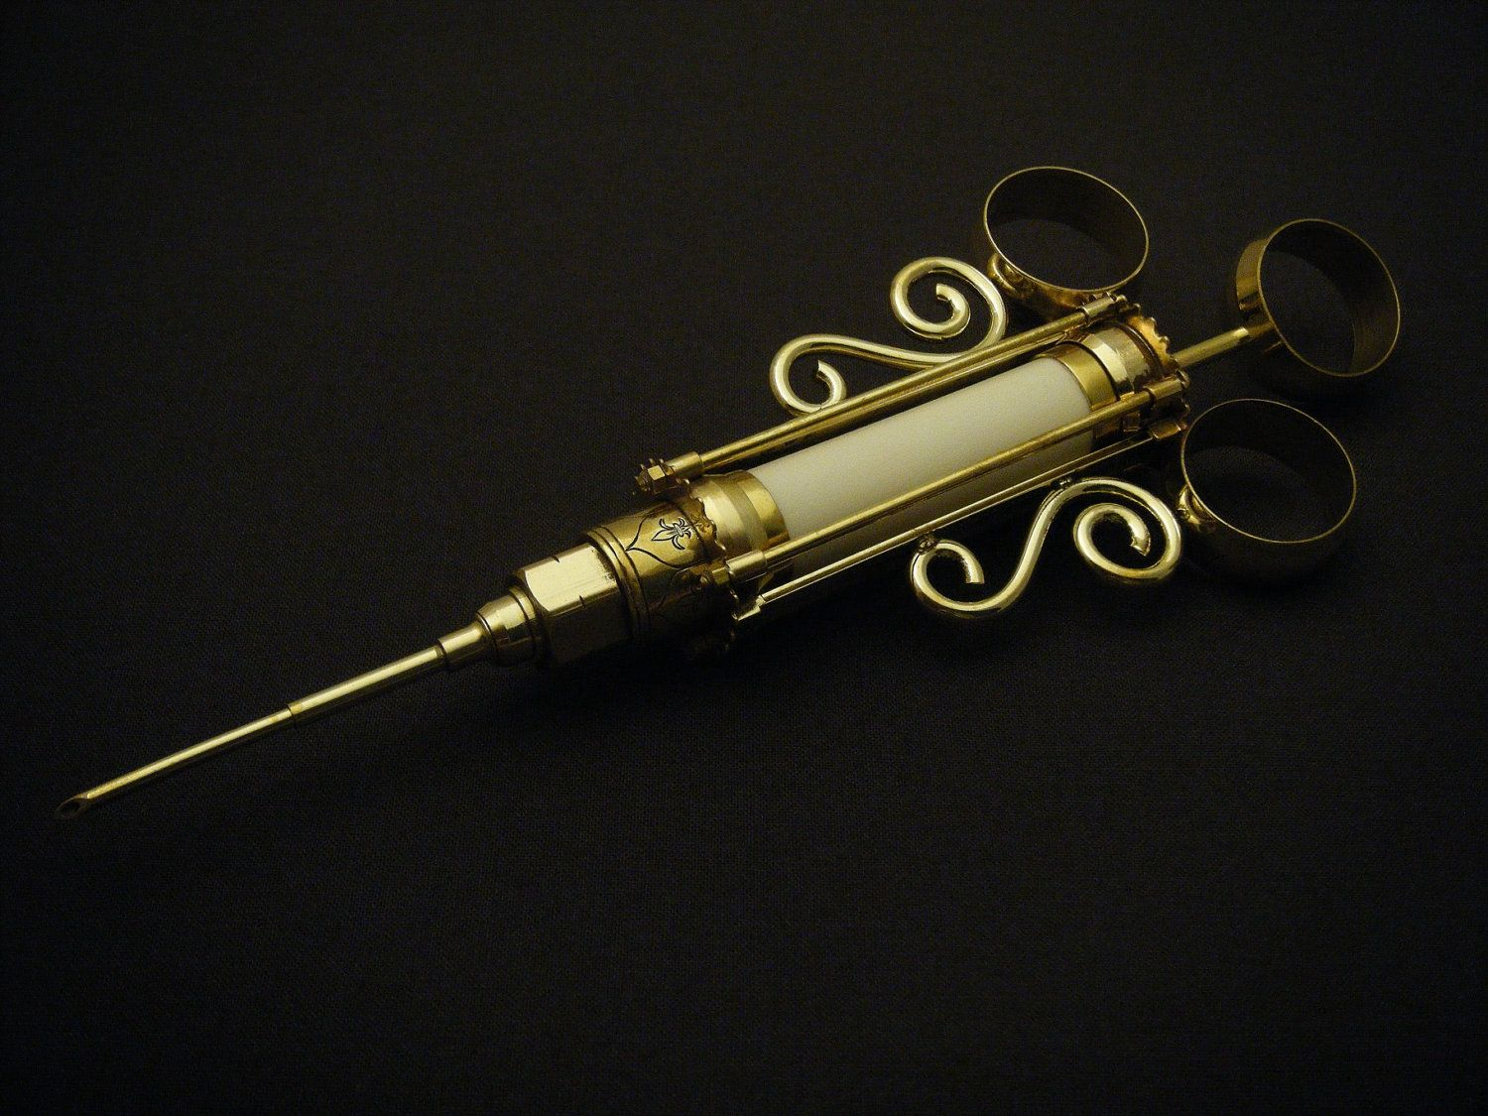

Шприц

Slide 10
Уважаемые родители данный материал предложен вам, чтоб вы могли в доступной форме рассказать ребёнку о профессиях врача и медсестры
Задачи:
- Обобщить и расширить представления о труде медицинских работников.
- Закрепить представления о трудовых действиях, результатах труда, оборудовании.
- Обогатить словарный запас медицинскими терминами посредством ознакомления с предметами, необходимыми в работе врача и медсестры.
- Воспитать интерес и уважение к профессии, чувство сострадания к больным, желание оказывать им помощь.
- Сформировать понимание необходимости заботиться о своём здоровье, беречь его.

